Slide 1
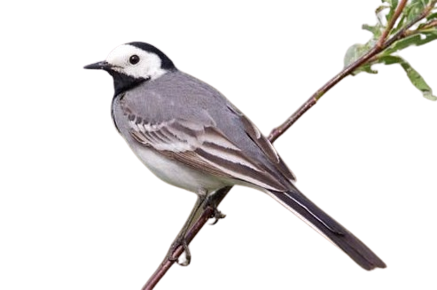
BẦY CHIM CHÌA VÔI (Trích)
Nguyễn Quang Thiều
Nguyễn THị Phượng THCS An Hùng Hải Phòng 0364298789Đa-HN)

Slide 2
KHÁM PHÁ KIẾN THỨC

Slide 3
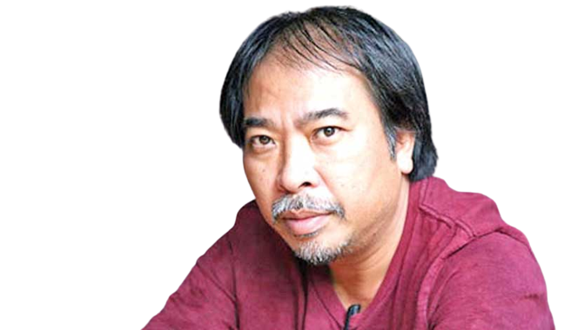
1. Tác giả Nguyễn Quang Thiều
1957
Quê: Hà Tây (nay thuộc thành phố Hà Nội)
Làm việc tại báo
Văn nghệ 1992-2007.
Nghệ sĩ đa tài.
Hơn 20 giải thưởng văn học trong nước và quốc tế.
Nhiều tác phẩm cho thiếu nhi.

Slide 4
MỘT SỐ TÁC PHẨM

Slide 5
I. Khám phá chung văn bản
2. Văn bản “Bầy chim chìa vôi”

Slide 6
3.Tác phẩm:
- Thể loai.
- Nhân vật:
- Các sự việc chính:
- Ngôi kể:
- Bố cục:
- Đề tài:

Slide 7
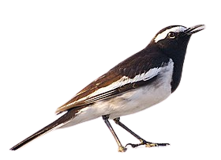
I. Khám phá chung văn bản
2. Văn bản “Bầy chim chìa vôi”
b. Hình thức văn bản
Thể loại
Truyện ngắn
Nhân vật
Hai anh em Mên và Mon

Slide 8
I. Khám phá chung văn bản
2. Văn bản “Bầy chim chìa vôi”
b. Hình thức văn bản
Nửa đêm, hai anh em không ngủ được, lo lắng cho bầy chim chìa vôi ở bãi cát giữa sông khi trời mưa to, nước dâng cao.
Các sự việc chính
Hai anh em bàn kế hoạch giải cứu bầy chim chìa vôi non.
Trong đêm tối, hai anh em bơi thuyền ra chỗ dải cát nơi có bầy chìa vôi và chứng kiến cảnh tượng bầy chim chìa vôi bay lên khỏi mặt nước.

Slide 9
I. Khám phá chung văn bản
2. Văn bản “Bầy chim chìa vôi”
b. Hình thức văn bản
Ngôi kể
Ngôi thứ 3
Phần 1: Câu chuyện nửa đêm của hai anh em Mên và Mon về bầy chìa vôi.
Bố cục
Phần 2: Lên kế hoạch giải cứu bầy chìa vôi.
Phần 3: Hành động dũng cảm của hai anh em Mên và Mon.

Slide 10
I. Khám phá chung văn bản
2. Văn bản “Bầy chim chìa vôi”
c. Đề tài
Tuổi thơ và thiên nhiên (Hai đứa trẻ và bầy chim chìa vôi)

Slide 11
II. KHÁM PHÁ VĂN BẢN.
1. Nhân vật Mon và Mên.

Slide 12
PHIẾU HỌC TẬP :
Tìm hiểu nhân vật hai anh em Mên và Mon
 | Nhiệm vụ | Nhân vật Mon | Nhân vật Mên
Tìm các chi tiết miêu tả hình dáng, cử chỉ, lời nói, suy nghĩ, việc làm của các nhân vật
Phần 1: Câu chuyện nửa đêm của hai anh em Mên và Mon về bầy chìa vôi. |  | ………………. | ………………
Phần 2: Lên kế hoạch giải cứu bầy chìa vôi. |  | ……………… | ………………
Phần 3: Hành động dũng cảm của hai anh em Mên và Mon. |  | ……………… | ………………
1) Nhận xét về nghệ thuật xây dựng nhân vật. 2) Nhận xét về tính cách của nhân vật. |  | ……………… | ………………
 |  | ……………… | ……………....

Slide 13
Nhiệm vụ | Nhân vật Mon |  | Nhân vật Mên
Tìm các chi tiết miêu tả hình dáng, cử chỉ, lời nói, suy nghĩ, việc làm của các nhân vật
Phần 1: Câu chuyện nửa đêm của hai anh em Mên và Mon về bầy chìa vôi. | Lời nói: Em sợ những con chim chìa vôi non bị chết đuối mất; Thế anh bảo nó có bơi được không? - Hành động: không ngủ được. - Tâm trạng, suy nghĩ: lo lắng, sợ nước sông dâng ngập bãi cát, bầy chim chìa vôi non sẽ bị chết đuối. | Lời nói: Có lẽ sắp ngập bãi cát rồi; chim thì bơi làm sao được. - Hành động: không ngủ được. - Tâm trạng, suy nghĩ: lo lắng cho bầy chim chìa vôi non.

Slide 14
Nhiệm vụ | Nhân vật Mon |  | Nhân vật Mên
Tìm các chi tiết miêu tả hình dáng, cử chỉ, lời nói, suy nghĩ, việc làm của các nhân vật
Phần 1: Câu chuyện nửa đêm của hai anh em Mên và Mon về bầy chìa vôi. | Em sợ những con chim chìa vôi non bị chết đuối mất; Thế anh bảo nó có bơi được không? | Có lẽ sắp ngập bãi cát rồi; chim thì bơi làm sao được.
Phần 2: Lên kế hoạch giải cứu bầy chìa vôi. | Tổ chim sẽ bị chìm mất; Hay mình mang chúng nó vào bờ; Tổ chim ngập mất anh ạ; Mình phải mang nó vào bờ, anh ạ. | Làm thế nào bây giờ.

Slide 15
Nhiệm vụ | Nhân vật Mon |  | Nhân vật Mên
Tìm các chi tiết miêu tả hình dáng, cử chỉ, lời nói, suy nghĩ, việc làm của các nhân vật
Phần 1: Câu chuyện nửa đêm của hai anh em Mên và Mon về bầy chìa vôi. | Em sợ những con chim chìa vôi non bị chết đuối mất; Thế anh bảo nó có bơi được không? | Có lẽ sắp ngập bãi cát rồi; chim thì bơi làm sao được.
Phần 2: Lên kế hoạch giải cứu bầy chìa vôi. | Tổ chim sẽ bị chìm mất; Hay mình mang chúng nó vào bờ; Tổ chim ngập mất anh ạ; Mình phải mang nó vào bờ, anh ạ. | Làm thế nào bây giờ.
Phần 3: Hành động dũng cảm của hai anh em Mên và Mon. | không nhúc nhích, mặt tái nhợt, hửng lên ánh ngày; nhận ra mình đã khóc từ lúc nào; nhìn nhau bật cười ngượng nghịu chạy về nhà. | Chứ còn sao; Lúc này giọng thằng Mên tỏ vẻ rất người lớn; Nào xuống đò được rồi đấy; Phải kéo về bến chứ, không thì chết; Bây giờ tao kéo mày đẩy; Thằng Mên quấn cái dây buộc vào người nó và gò lưng kéo;… không nhúc nhích, mặt tái nhợt, hửng lên ánh ngày; nhận ra mình đã khóc từ lúc nào; nhìn nhau bật cười ngượng nghịu chạy về nhà.

Slide 16
Nhiệm vụ | Nhân vật Mon | Nhân vật Mên
Tìm các chi tiết miêu tả hình dáng, cử chỉ, lời nói, suy nghĩ, việc làm của các nhân vật
Phần 1: Câu chuyện nửa đêm của hai anh em Mên và Mon về bầy chìa vôi. | Em sợ những con chim chìa vôi non bị chết đuối mất; Thế anh bảo nó có bơi được không? | Có lẽ sắp ngập bãi cát rồi; chim thì bơi làm sao được.
Phần 2: Lên kế hoạch giải cứu bầy chìa vôi. | Tổ chim sẽ bị chìm mất; Hay mình mang chúng nó vào bờ; Tổ chim ngập mất anh ạ; Mình phải mang nó vào bờ, anh ạ. | Làm thế nào bây giờ.
Phần 3: Hành động dũng cảm của hai anh em Mên và Mon. | không nhúc nhích, mặt tái nhợt, hửng lên ánh ngày; nhận ra mình đã khóc từ lúc nào; nhìn nhau bật cười ngượng nghịu chạy về nhà. | Chứ còn sao; Lúc này giọng thằng Mên tỏ vẻ rất người lớn; Nào xuống đò được rồi đấy; Phải kéo về bến chứ, không thì chết; Bây giờ tao kéo mày đẩy; Thằng Mên quấn cái dây buộc vào người nó và gò lưng kéo;… không nhúc nhích, mặt tái nhợt, hửng lên ánh ngày; nhận ra mình đã khóc từ lúc nào; nhìn nhau bật cười ngượng nghịu chạy về nhà.
Nghệ thuật xây dựng nhân vật
Tính cách nhân vật
Miêu tả tâm lí tinh tế, ngôn ngữ đối thoại bình dị sinh động gần gũi với đời thường; đặt nhân vật vào tình huống mang tính thử thách để bộc lộ tính cách,…
Mon là một nhân vật trong sáng, có sự ngây ngô của trẻ thơ, yêu thương các loài động vật. | Mên thể hiện mình là người sống có trách nhiệm, biết suy nghĩ, hành động dứt khoát, bình tĩnh, quan tâm, bảo vệ em, yêu loài vật.

Slide 17
2. Bầy chim chìa vôi.
CHUYỂN GIAO NHIỆM VỤ
Nhóm 1: | Tìm hiểu không gian sống , tập tính của bầy chim chìa vôi. * Gợi ý: Bầy chim chìa vôi sống ở đâu? Tập tính làm tổ, thời điểm cất cánh của bầy chim này ra sao? Nhận xét về môi trường sống của bầy chim này ra sao?
Nhóm 2: | Tìm hiểu về hành trình cất cánh của bầy chim chìa vôi. * Gợi ý: Bầy chim non đã nỗ lực như nào trong hành trình cất cánh của mình? Nhận xét gì về quá trình đó?
Nhóm 3. | Chim bố/ chim mẹ đã chuẩn bị cho hành trình cất cánh của chim con ra sao? Khi có một con chim con bị đuối sức, chim mẹ đã làm gì? Nêu ấn tượng của em về chi tiết đó?

Slide 18
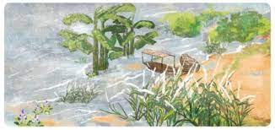
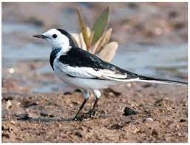
2. Bầy chim chìa vôi.
a. Tập tính, môi trường sống
- Làm tổ ở khúc sông làng của Mon và Mên. Vào mùa nước cạn, giữa sông nổi lên một bãi cát….đám rong héo dần làm một lớp đệm trên cát…chúng tìm đám rong khô dày để đẻ trứng.
- Cất cánh vào bờ khi mùa mưa đến.
-> khung cảnh làng quê yên bình với hình ảnh chú chim nhỏ gắn bó với thiên nhiên, vùng đất lành.
-> tình yêu của tác giả đối với làng Chùa, mảnh đất quê hương.

Slide 19
b. Hành trình cất cánh của bầy chim chìa vôi
Thời gian | Những khó khăn | Hình ảnh bầy chim chìa vôi.
Hôm trước
Hôm sau

Slide 20
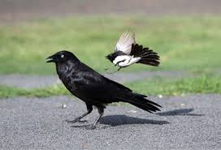
Thời gian | Những khó khăn | Hình ảnh bầy chim non
Hôm trước | Nước bắt đầu dâng nhanh hơn | - Bầy chim non nhảy lò cò trên những đôi chân chưa thật cứng cáp - đập cánh suốt đêm
→ Bầy chim non chuẩn bị kĩ càng cho chuyến cất cánh đầu tiên của mình.

Slide 21
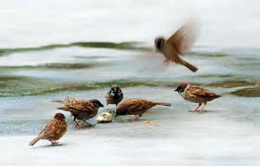
Thời gian | Những khó khăn | Hình ảnh bầy chim non
Hôm sau
Dòng nước khổng lồ nuốt chửng phần còn lại cuối cùng của dải cát
Những cánh chim bé bỏng và ướt át đột ngột bứt khỏi dòng nước khổng lồ bay lên.
Những cánh chim bé bỏng và ướt át đột ngột bứt khỏi dòng nước khổng lồ bay lên.
Phép tương phản: dòng nước khổng lồ>< cánh chim bé bỏng
và ướt át.
Nổi bật lên thử thách mà đàn chim non phải đương đầu.
Thể hiện quyết tâm, sự dũng cảm, bản lĩnh của bầy
chim non trong hành trình đầu tiên của mình.

Slide 22
Thời gian | Những khó khăn | Hình ảnh bầy chim non
Hôm trước | Nước bắt đầu dâng nhanh hơn | - Bầy chim non nhảy lò cò trên những đôi chân chưa thật cứng cáp - đập cánh suốt đêm
Hôm sau
Dòng nước khổng lồ nuốt chửng phần còn lại cuối cùng của dải cát
Những cánh chim bé bỏng và ướt át đột ngột bứt khỏi dòng nước khổng lồ bay lên.
- Một con chim chìa vôi non đột nhiên rơi xuống như một chiếc lá; con chim mẹ xoè rộng đôi cánh kêu lên - che chở khích lệ chim non và khi đôi chân mảnh dẻ của con chim non chạm vào mặt sông thì đôi cánh của nó đập một nhịp quyết định.
Chim non đuối sức

Slide 23
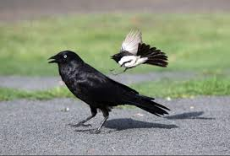
- Bỗng một con chim như đuối sức. Đôi cách của nó chợt dừng lại, nó rơi như một chiếc lá. Con chim mẹ xòe rộng đôi cánh lượn quanh đứa con và kêu lên. Nhưng khi đôi chân mảnh dẻ và run rẩy của con chim non chạm vào mặt sông thì đôi cánh của nó đập một nhịp quyết định. Tấm thân bé bỏng của nó vụt bứt ra khỏi dòng nước và bay lên cao hơn ở lần cất cánh đầu tiên ở bãi cát.
Nhận xét giá trị nghệ thuật tiêu biểu trong đoạn ?
Hiệu quả trong việc diễn đạt sự việc đoạn đoạn văn?
* Nghệ thuật: Kể, tả đan xen. Biện pháp nghệ thuật so sánh, từ láy
→ Chim non: quyết tâm, dũng cảm, dám đương đầu thử thách đạt đến thành công.
→Chim mẹ: yêu thương, động viên, luôn sát cánh bên con.

Slide 24
Thời gian | Những khó khăn | Hình ảnh bầy chim non
Hôm trước | Nước bắt đầu dâng nhanh hơn | - Bầy chim non nhảy lò cò trên những đôi chân chưa thật cứng cáp - đập cánh suốt đêm
Hôm sau
Dòng nước khổng lồ nuốt chửng phần còn lại cuối cùng của dải cát
Những cánh chim bé bỏng và ướt át đột ngột bứt khỏi dòng nước khổng lồ bay lên.
- Một con chim chìa vôi non đột nhiên rơi xuống như một chiếc lá; con chim mẹ xoè rộng đôi cánh kêu lên - che chở khích lệ chim non và khi đôi chân mảnh dẻ của con chim non chạm vào mặt sông thì đôi cánh của nó đập một nhịp quyết định.
Chim non đuối sức
Nguyên nhân nào khiên bầy chim chìa vôi có thể cất cánh? Nguyên nhân quan trọng nhất là gì?
Chúng đậu xuống bên lùm dứa dại bờ sông sau chuyến bay đầu tiên và cũng là chuyến bay quan trọng (…) kì vĩ nhất trong đời chúng.

Slide 25
Hình ảnh bầy chim non
- Bầy chim non nhảy lò cò trên những đôi chân chưa thật cứng cáp - đập cánh suốt đêm
Cuộc hành trình cất cánh của bầy chim chìa vôi gợi em những suy nghĩ gì?
Những cánh chim bé bỏng và ướt át đột ngột bứt khỏi dòng nước khổng lồ bay lên.
-Thể hiện sức sống mãnh liệt của thiên nhiên.
- Trong cuộc sống luôn có những khó khăn để thử thách mỗi con người.
- Liên tưởng đến sự chăm chỉ, lòng quyết tâm, lòng dũng cảm giúp con người vượt qua gian nan thử thách để trưởng thành...
- Tình yêu thương, sự động viên là nguồn sức mạnh to lớn
- Một con chim chìa vôi non đột nhiên rơi xuống như một chiếc lá; con chim mẹ xoè rộng đôi cánh kêu lên - che chở khích lệ chim non và khi đôi chân mảnh dẻ của con chim non chạm vào mặt sông thì đôi cánh của nó đập một nhịp quyết định.
Chúng đậu xuống bên lùm dứa dại bờ sông sau chuyến bay đầu tiên và cũng là chuyến bay quan trọng (…) kì vĩ nhất trong đời chúng.

Slide 26
c. Cảm xúc của Mên và Mon
Vẫn đứng không nhúc nhích; mặt tái nhợt vì nước mưa hửng lên ánh ngày, lặng lẽ nhìn nhau khóc.
Bật cười ngượng nghịu chạy về phía ngôi nhà.
Hai anh em khóc vì vui sướng hạnh phúc khi chứng kiến bầy chim chìa vôi không bị chết đuối; khóc vì được chứng kiến cảnh kì diệu của thiên nhiên,…

Slide 27
III. TỔNG KẾT
1. Nghệ thuật
Xây dựng tình huống truyện sinh động, gần gũi.
Xây dựng nhân vật qua lời nói, hành động
Miêu tả tâm lí nhân vật đặc sắc.
Ngôn ngữ đối thoại sinh động.
Cách kể chuyện tự nhiên, hấp dẫn.

Slide 28
III. TỔNG KẾT
2. Nội dung – Ý nghĩa
Truyện kể về tình cảm trong sáng, hồn nhiên, tấm lòng nhân hậu, yêu thương của hai đứa trẻ đối với bầy chim chìa vôi.
Truyện bồi dưỡng lòng trắc ẩn, tình yêu loài vật, yêu thiên nhiên quanh mình.

Slide 29
III. TỔNG KẾT
3. Cách đọc hiểu văn bản truyện ngắn
Xác định những sự việc được kể, đâu là sự việc chính; ngôi kể.
Nhận biết tính cách nhân vật qua các chi tiết miêu tả ngoại hình, tâm lí, hành động và lời nói.
Nhận biết được lời của người kể chuyện và lời của nhân vật; tình cảm của nhà văn.
Rút ra đề tài, chủ đề của truyện
Rút ra được bài học cho bản thân.

Slide 30
VẬN DỤNG
Nhiệm vụ 2: Tập phân tích các yếu tố của một tác phẩm truyện
Yêu cầu: Hãy chọn một tác phẩm truyện mà em yêu thích và thực hiện các yêu cầu sau:
a. Xác định đề tài của truyện.
b. Kể tên các nhân vật và nêu đặc điểm tính cách của nhân vật chính.
c. Liệt kê các sự việc tiêu biểu của cốt truyện. Dựa vào các sự việc đó để tóm tắt nội dung cốt truyện.

